Slide 1
第六单元 基层治理与社会保障
1.中国古代的基层治理以户籍管理与基层组织构建为基础，户籍的编制与管理既保证赋役征发，又维护社会稳定。中国古代建立起较为固定的救济制度，其中政府救济以救灾为主，民间救济侧重于对日常生活的赈济。在封建社会后期，宗族及社会公益性组织的作用越来越大。新中国成立后，逐步建立起比较完善的社会保障体系。
2.西欧中古时期的基层治理以庄园和城市为中心，近代西方出现自治市镇和社区组织，现代西方以社区自治为主。近代西方不断完善社会保障制度，现代发达国家基本构建起了完善的社会保障体系。

Slide 2
时空定位

Slide 3

部编版高三历史一轮复习
选择性必修1《国家制度与社会治理》 第六单元 基层治理与社会保障 （第17课）
第12讲 中国古代的户籍制度与社会治理

Slide 4
课程标准 | 命题点 | 考题取样 | 核心素养解读
了解中国古代以赋役征发为首要目的的户籍制度，以及有代表性的基层管理组织；知道中国古代王朝在社会救济和优抚方面采取的重要措施。 | 历代户籍制度演变 | 2023全国乙卷T27； 2023浙江T4 | 1.立足时空观念，把握中国古代户籍制度的变迁、历代基层组织的演变；运用唯物史观，认识古代政府管理户籍、基层社会治理的根本目的。 2.结合中国地理环境、古代治国理念、经济变迁等知识，深刻认识社会救济对国家治理的积极意义，培养家国情怀。
 | 历代基层组织与社会治理 | 2023广东T5； 2020天津T3
 | 历代社会救济与优抚政策
命题分析预测 | 1.分析：中国古代户籍制度的内容与演变趋势、明清时期的基层治理是高考考查的重点，主要强调户籍制度和基层治理对社会秩序的作用。 2.预测：宋代和明清时期社会救济的方式和特点等可能会成为高考考查的重点。

Slide 5
一、历代户籍制度的演变
朝代 | 户籍
战国
秦朝
西汉
东汉
魏晋南北朝
隋朝
唐朝
宋朝
元朝
明朝
清朝
编排民户，制定户籍（户籍制度开始）；秦献公“为户籍相伍”
分类登记（一般户籍、宗室籍、宦籍、市籍）
编户齐民
社会动荡、户籍散乱
东晋：“黄籍”“白籍”“土断”
大索貌阅
唐承隋制、三年一造
主户、客户
诸色户计（民户、军户、匠户、站户等）、户籍世袭
职业定籍（民籍、军籍、匠籍）、黄册
永停编审（因摊丁入亩，户籍不再具有财政意义、对人身控制放松）

Slide 6
一、历代户籍制度的演变
（一）萌芽阶段
1.商：
材料1：“辛巳卜, 贞, 登帚好三千, 登旅万呼伐”、“登人三千呼战”。
——殷墟甲骨卜辞
登记人口
材料2：王登人五千征土方 ——罗振玉《殷虚书契后编》
目的是为了征集兵丁、组建军队以满足战争的需要
2.西周：
材料3：司民掌登万民之数，自生齿以上，皆书于版......及三年大比，以万民之数诏司寇。
——《周礼·秋官·司民》
创建人口登记、统计制度
经常性、制度性的户口调查和登记

Slide 7
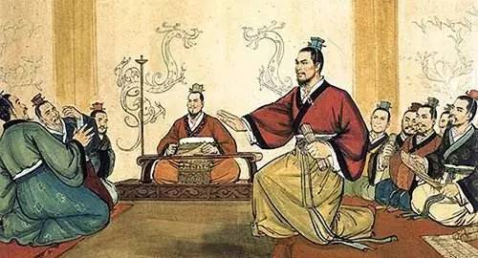
一、历代户籍制度的演变
（二）奠基阶段
1.战国时期
国家大规模编排民户，开始制定户籍 （1）秦献公时期：“为户籍相伍”，即以五家为“伍”的办法编排户口。 （2）商鞅变法时期：无论男女，都在政府的簿籍上登记。
材料1：春秋战国时期，各诸侯国为扩大兵源，增加赋役，稳定社会秩序，纷纷建立严格的户口登记制度以了解地方的户口和财政状况。
——江立华《我国古代的户籍制度及其特点》
材料2：四境之内，丈夫、女子皆有名于上，生者著，死者削。 ——《商君书》

Slide 8

一、历代户籍制度的演变
（二）奠基阶段
2.秦朝：
实行分类登记制度，除一般百姓的户籍外，还有宗亲贵族的宗室籍、官吏的宦籍、商贾的市籍等。
（等级性和不平等性）
释文为：“东成户人士五夫，妻大女子沙，子小女子泽若，子小女子伤。”东成，为里名。户人，指户主。士五，是身份称谓，指无爵或免爵者。女子，即女性。大、小，为课役身份的标志，登记于户籍，作为征发赋役的依据。夫、沙、泽若、伤，均为人名。
——中外历史刚要（上）P15页
【思考】指出秦朝编制户籍簿的目的是什么？这一户籍管理方式对以后王朝的影响？
（1）征发赋役的依据。
（2）实现了国家对人民，土地的直接控制，是调动巨大民力，一统天下的一种力量。户籍作为赋役征发的依据被历代王朝延续下来。
里耶秦简·户籍簿

Slide 9
一、历代户籍制度的演变
（二）奠基阶段
标志着我国古代完整的赋税徭役制度正式形成
3.汉朝：
（1）管理：丞相助管全国户籍工作，各级地方政府也均有专门人员主管户籍。
（2）登记：百姓编户入籍后，便成了封建国家的“编户齐民”。
（3）维护：政府为掌握人口数，也定期进行人口调查。
材料1：“沛公至咸阳，诸将皆争走金帛财物之府分之，（萧）何独先入收秦丞相御史律令图书藏之……汉王所以具知天下厄塞，户口多少，强弱之处，民所疾苦也，以何具得秦图书也”。
——《史记·萧相国世家》
材料2：汉代继承了秦朝的全民户口登记制度，将全国的地主、自耕农、雇农、佣工、商人，全部编入国家的户籍，这叫做“编户齐民”……所有编入户籍的大汉居民，具有平等的权利与义务。其中最重要的义务是向国家提供赋税与徭役……“编户齐民”的出现，可以看成是时代的进步，因为编户齐民意味着将国民从隶属于贵族的人身依附状态中释放出来。 ——吴钩 《户籍上的中国》

Slide 10
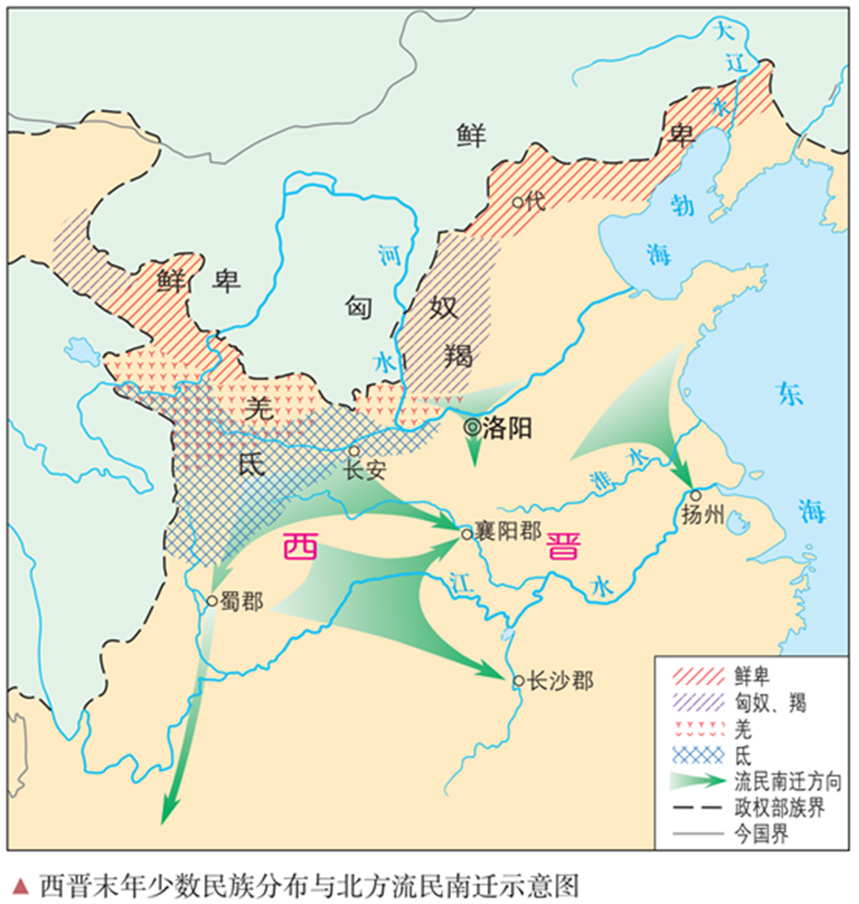
一、历代户籍制度的演变
（二）奠基阶段
4.东汉：东汉末年，战事频繁，人口流动加剧，豪强地主与国家争夺人口，户籍散乱。
5.魏晋时期
【历史纵横】西晋短暂统一中国，以黄纸登记户主姓名、年龄、家庭情况，装订成册，称为“黄籍”。东晋政府对南方土著居民仍然以黄籍进行登记，对从北方南渡而来侨居的州、郡、县人口以“白籍”进行登记，不向白籍人口征发赋役。东晋后期和南朝，政府为增加赋役，不时将侨居户口编入所居郡县户籍，称作“土断”，使白籍人口土著化，承担赋役。
西晋少数民族内迁和北民南迁
【思考】东晋户籍制度变化的原因是什么？
（1）社会动乱和人口流动打破了原有的户籍管理制度，封建政府无法掌握人口、田亩等信息。
（2）封建土地私有制的发展，导致部分人口失去土地成为地主阶级的依附阶层。
（3）为保障赋役征发，封建政府不得不适应变化了的社会现实，重新制定新型户籍分类标准。

Slide 11
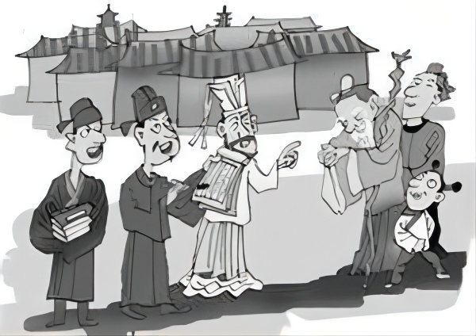
一、历代户籍制度的演变
（三）发展完善阶段
1.隋朝：
隋建立后，命州县官“大索貌阅”，将人口体貌与户籍登记相比较，重新核定户籍，严防不实。
材料1：是时山东尚承齐俗，机巧奸伪，避役惰游者十六七。四方疲人，或诈老诈小，规免租赋。高祖令州县大索、貌阅，户口不实者，正长远配。而又开相纠之科，大功以下，兼令析籍，各为户头，以防容隐。
——《隋书·食货志》
材料2：开皇三年，隋文帝下令在全国彻底清查户口，根据户籍簿上登记的年龄与本人的体貌进行核对，从中检查隐漏户口，以解决诈老诈小的行为，即为“大索貌阅”……通过这一措施，新增成定人数44.3万，新附人口164万。
——宁欣《中国古代史（下册）》

Slide 12
一、历代户籍制度的演变
（三）发展完善阶段
2.唐朝：
唐承隋制，管理更严，户籍三年一造。政府会通过人口核查将逃避登记的人口搜查出来，称为“刮户”。
材料1：唐朝在申报户籍信息的时候，必须接受一道叫作“团貌”的程序。衙门在居民登记户籍时，要查验年龄和相貌，记录有人户的肤色、身高、面部等特征……验查无误之后，便根据年龄大小在户籍档案上注明“黄小中丁老”……唐代户籍制度形成了“编户”与“非编户”两个不平等的阶级，编户为良民（自由民）,非编户为贱民（非自由民）。
——曾庆江《户籍册上的古代中国》
材料2：由于唐政权强力推行了籍账制度，从而借此检括出大批隐漏人口，复核出人丁的实际年龄，大大防止了虚报年岁以规避税役的弊端，达到了维护社会秩序、最大限度搜刮租调征发力役的目的。
——周秀女《从敦煌户籍残卷看唐代籍账制度》

Slide 13
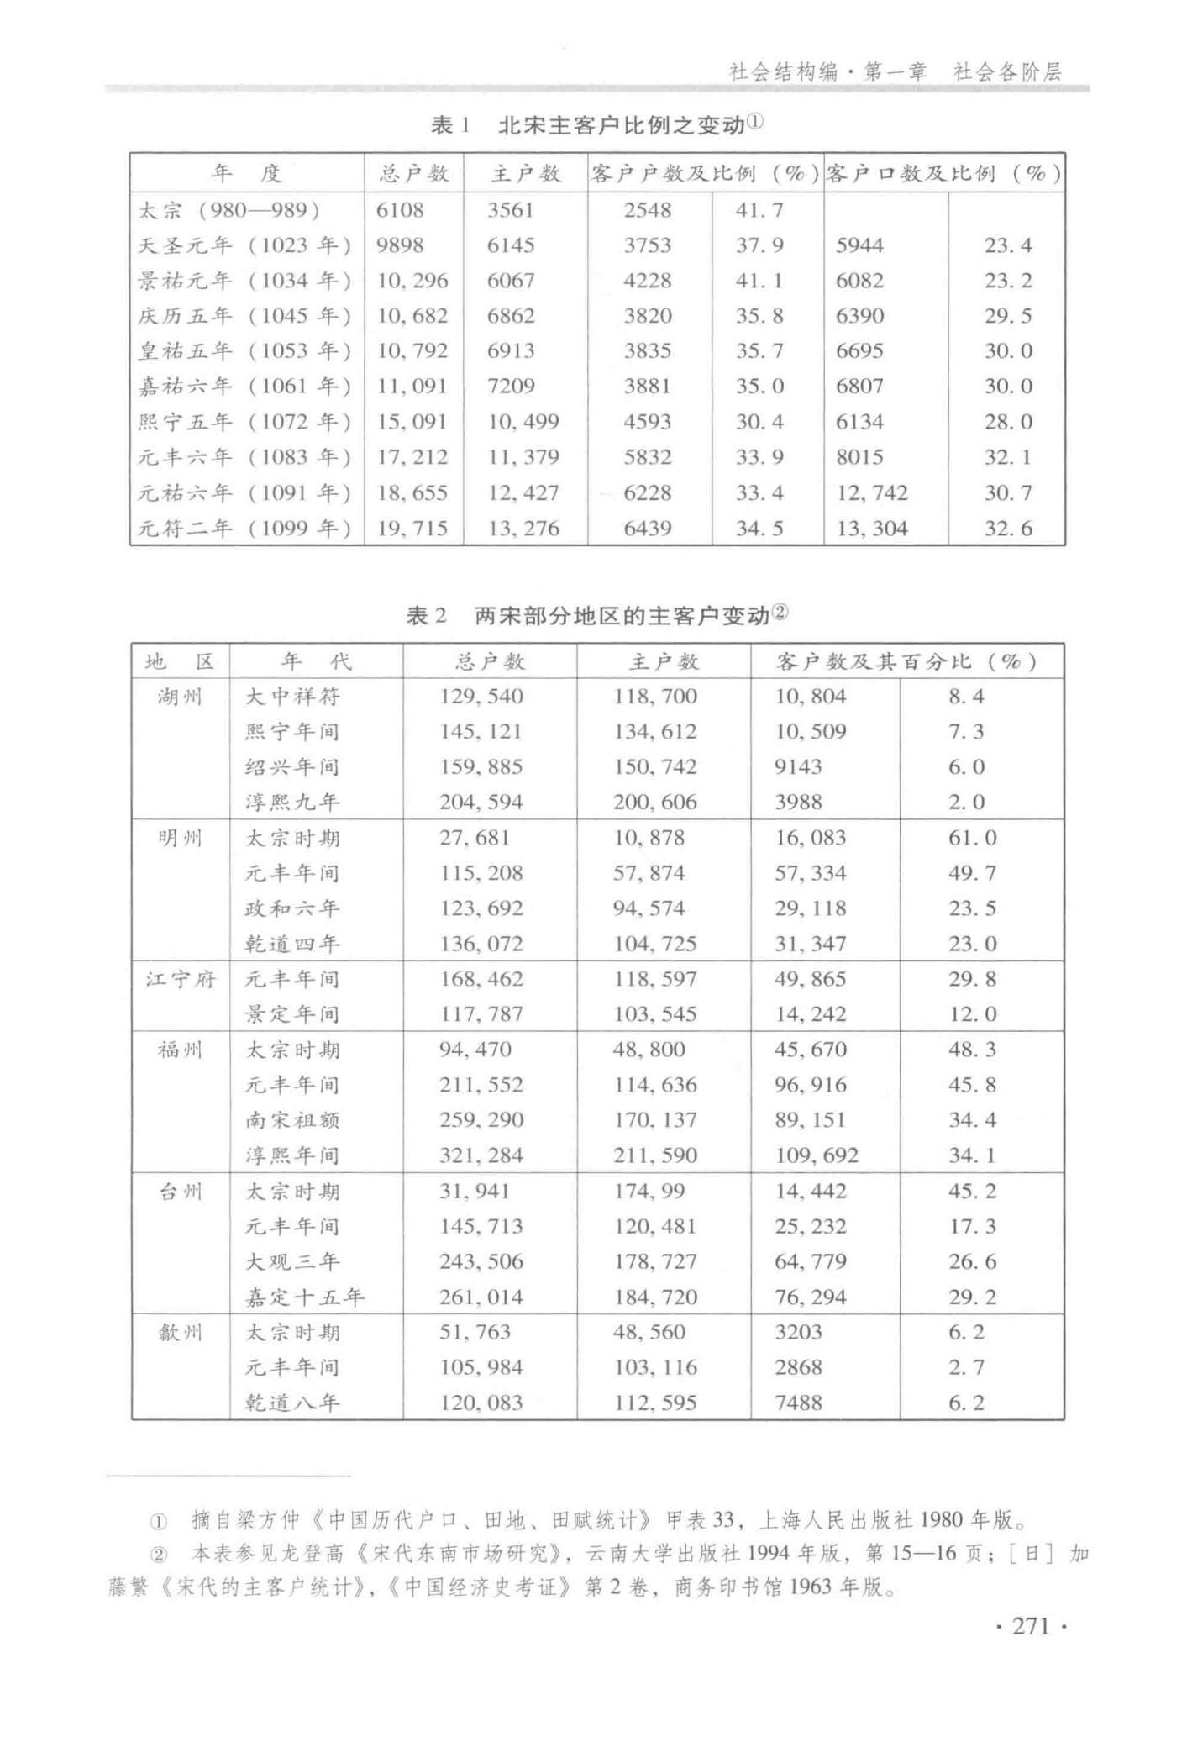
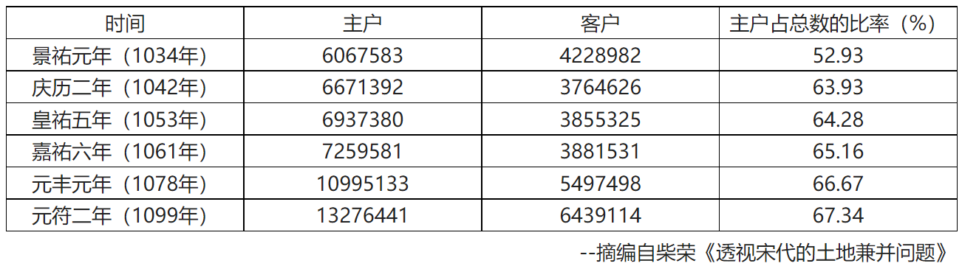
一、历代户籍制度的演变
（三）发展完善阶段
3.宋朝：
户籍分主户（指拥有土地、缴纳赋税的税户）和客户（指没有土地的佃户）。
【思考】提取宋代户籍变化的信息，并说明理由。
信息：①户籍按“常产”有无划分为主户和客户，主户、客户、总数增加；②主户占比增加（客户占比减少)
理由：①北宋延续了两税法以资产为主的征税标准；②宋初实行“不立田制，不抑兼并”的政策；③封建经济进一步发展，人口不断增长；④北宋商品经济的发展，租佃关系日益普遍化。

Slide 14
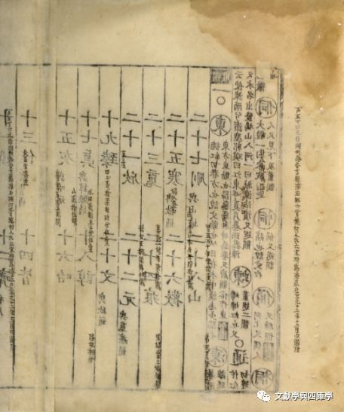
一、历代户籍制度的演变
（三）发展完善阶段
4.元朝：
按职业分为军户、民户、匠户、站户，统称为“诸色户计”，一旦定籍，世代相袭，不得变动。
材料：（元朝）将其全部人户，以职业、民族、宗教的不同，而划分为多达数十种“户计”……民户户计数量最多，占全国总户数的80%左右，是元朝诸色户计中最基本的户计，是元朝赋役的主要承担者。 ——高树林《元朝民户研究》
民族 | 户别
蒙古人 | 军户、站户、猎户、蒙古户
色目人 | 军户、畏吾儿户、答失蛮户、也里可温
汉人、南人 | 医户、匠户、酒户、丝绵户、姜户、藤花户、阴阳户、礼乐户、僧户、道户、盐户、军户、站户、猎户、儒户、河西户、契丹户、舶商户、葡萄户、淘金户、采珠户、女真户……等等
元至元年间湖州路户籍文书，登载了322叶900户的人口事产营生信
——黄清连:《元代户计制度研究》，国立台湾大学文学院1978年版，第15页

Slide 15
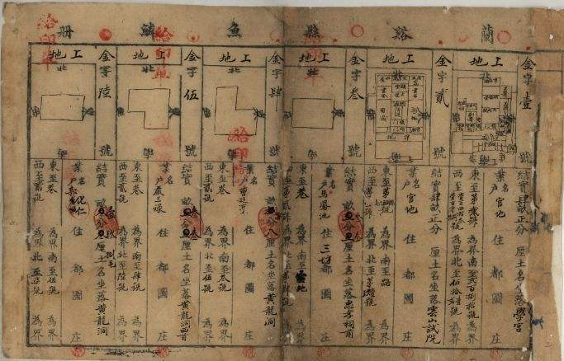
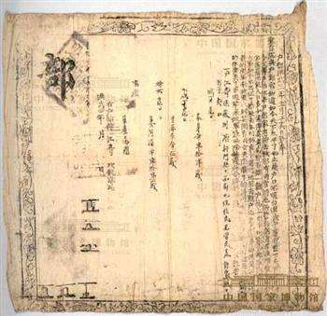
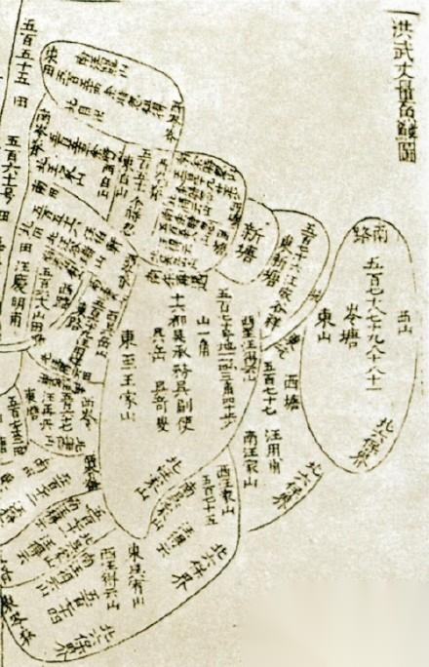
一、历代户籍制度的演变
（三）发展完善阶段
5.明朝：
（1）明朝继承了元朝以职业定户籍的做法，户籍分民籍、军籍、匠籍等。 （2）明朝户籍册称“黄册”，以里甲制为基础，每里一册，详列各户人口、田土、房屋黄册。 （3）黄册与鱼鳞图册互为补充。
黄册：保证徭役征发
材料：洪武十四年诏天下编赋役黄册，以一百一十户为一里，推丁粮多者十户为长，余百户为十甲，甲凡十人……十年攒造黄册、以定赋役，核隐漏，清逃亡，法例甚详，具列于后。
——《大明会典》卷二十
鱼鳞图册：保证田赋征发
徽州府祁门县汪寄佛户帖

Slide 16
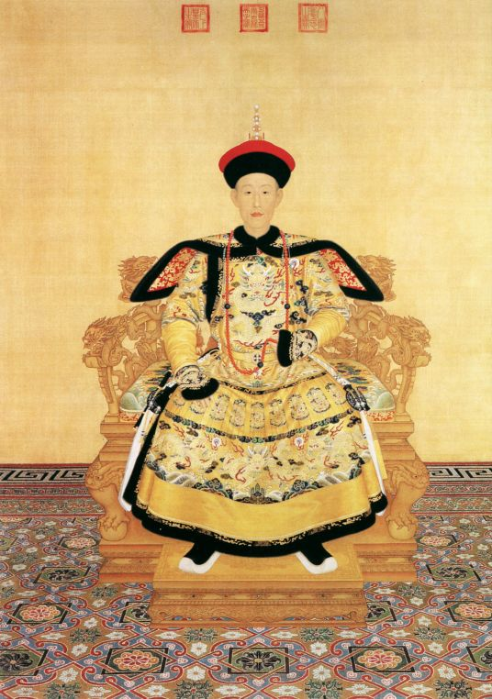
一、历代户籍制度的演变
（三）发展完善阶段
6.清朝：
（1）概况：普通户籍基本沿袭明朝，但管理相对松弛。 （2）清前期：赋役实行固定丁银，摊丁入亩，户籍的作用大为削弱。 （3）乾隆年间：朝廷谕令户籍永停编审，此后政府只按照一定的组织制度登记人口数量。
【思考】乾隆年间停止户籍编审的原因是什么？该措施又具有怎样的意义？
材料：今丁银既皆摊入地粮，而滋生人户，又钦遵康熙五十二年皇祖恩旨，永不加赋。则五年编审，不过沿袭虚文，无裨实政……嗣后编审之例,著永行停止。 ——乾隆三十七年(1772年)上谕
原因：摊丁入亩后，国家征发赋役不再以户籍为依据，户籍的作用大为削弱。
意义：政府对百姓的人身束缚进一步减弱户籍制度不再具有财政上的功能。

Slide 17
一、历代户籍制度的演变
【合作探究】据材料，概括中国古代户籍制度的主要功能、演变特点及其原因
材料：户籍制度萌芽于商朝，……战国时期，商鞅将户籍制度发展为“什伍连坐”法。两汉时期，口赋和算赋（人头税）是国家财政收入的一项主要来源，兵役与徭役则是国家要求每个丁男承担的重负，为此，两汉政权一直实行编户齐民制度。编户齐民制度的形成与完善，使大量的人丁民户时时处在封建国家政权的直接控制之下。唐安史之乱后，土地兼并风行，政府的财政收入与徭役来源日枯竭，为了解决危机，唐政府改革征税制度，不以户籍及其登记内容而以土地和财产的多寡为征税依据。明洪武年间，政府进行了全国范围的土地清丈和地籍整理运动，编制鱼鳞图册，地籍与户籍彼此独立。万历年间，张居正推行一条鞭法，使身丁税与户籍相分离。从此，地籍便成为统治者征收赋税的主要依据，而户籍的作用则退居其次了。清政府下令彻底废除人丁编审，户籍管理制度正式退出历史舞台。
——《中国户籍制度的历史考》
功能：
①征发民力； ②控制地方和人民；
③征收赋税、徭役；④限制人口流动；
⑤管理社会治安
特点：
①历史悠久，由复杂到简单；
②与土地和赋税制度逐渐分离；
③户籍制度下人身依附关系逐渐减弱；
④传统户籍制度逐渐被废除。
原因：
①中央集权制度的不断强化；②统治者的改革；③农民的反抗斗争；④商品经济的发展；
⑤土地兼并和租佃关系的演变；⑥财政危机；
⑦重农抑商思想的影响。

Slide 18
二、历代基层组织与社会治理
（一）基层组织
1.特点：从秦汉到明清，县是最基层的行政机构，下设直接管理民众的基层组织。
2.任务： 征发赋役 和维护稳定。
3.发展演变：
秦汉 | ①县下设乡和里。 ②乡设三老，掌教化；设啬夫，掌狱讼、赋税；设游徼，掌捕盗。里设里正。 ③乡、里之外有亭，设亭长，负责传递政令和维护治安。
魏晋南北朝时期 | 村坞制度
唐朝 | 以百户为里，五里为乡，城内设坊，郊外设村，设里正、坊正、村正。
明朝 | 实行里甲制 ，十户为一甲，一百一十户为一里，设甲首、里长。

Slide 19
二、历代基层组织与社会治理
（二）社会治理
1.特点：
注重建立基层民众的自我管理和相互监督机制。
2.发展演变：
朝代 | 社会治理 | 内容
秦汉
唐
北宋
明
清
什伍组织
以五家为伍，十家为什,百家为里，互相监督。
邻保制度
以四家为邻，五邻为保，彼此之间相互监督。
保甲制（王安石）
王安石推行保甲制度，源于唐朝的邻保制度
十家牌法（王守仁）
十家总编为一牌，轮流收掌、察看。
里甲制到保甲制
兼具区划和户籍管理性质的乡里制与旨在维护社会治安的保甲制合一

Slide 20
二、历代基层组织与社会治理
（二）社会治理
【思考】根据材料及所学，分析清朝实行保甲法的原因和作用
材料：（乾隆）二十二年更定保甲之法：一、顺天府五城所属村庄暨直省各州县乡村，每户岁给门牌。十户为牌（奇零散处，通融编列），立牌长；十牌为甲，立甲长；三年更代。十甲为保，立保长，一年更代。士民公举诚实识字及有身家之人报官点充。……凡甲内有盗窃、邪教、赌博……聚会等事，及面生可疑、形迹诡秘之徒，责令专司查报。户口迁移登耗，责令随时报明，于门牌内改换填给。
——《清朝文献通考》卷19《户口一》
原因：
①推行保甲制，既可以清查户口，又可维护社会治安，一举多得；
②通过保、甲两级建制实现皇权专制对乡里社会的渗透。
作用：
维护稳定、征发赋役、乡里制保甲制合一

Slide 21
二、历代基层组织与社会治理
朝代 | 基层组织 | 社会治理
秦汉
唐
北宋
明
清
区别与联系
乡里制度
什伍组织
乡里制度
邻保制度
乡里制度
保甲制（王安石）
里甲制
十家牌法（王守仁）
里甲制到保甲制——兼具区划和户籍管理性质的乡里制与旨在维护社会治安的保甲制合一
行政区划、户籍管理为主
维护社会治安为主
相互补充、有机结合；清代合二为一

Slide 22
【合作探究1】根据材料概括古代乡村治理变革的基本趋势和原因
材料：古代中国在数千年的历史中，乡村治理模式屡经变迁，经历了几个较为明显的历史阶段。战国时期，郡县制在各国推行后，乡、里成为基层组织，秦汉时期乡里制度则逐步成熟，它既发挥基层政权的作用，又带有半自治的性质。隋唐两宋时期，处于由乡里制到保甲制、乡官制到职役制的转折时期，乡的基层官吏的人员数量比此前大为减少，乡官权力也在逐步弱化。这一阶段乡和里的地位逐渐沦落，乡里自治功能逐步弱化，官方的控制与统治逐步增强。第三阶段是从王安石变法至清代，乡里制度转变为职役制，治权所代表的官治体制从乡镇退缩到县一级，县为基层行政组织，县以下实行以代表皇权的保甲制度为载体，保甲对乡里的控制更加严密，乡村自治的色彩越来越弱。
——摘编自唐鸣、刘志鹏《中国古代乡村治理的基本模式及其历史变迁》
趋势：①由乡里制向保甲制、由乡官制向职役制转变；②国家对乡村治理的干预和控制逐步增强，乡村自治功能逐步减弱。
原因：①国家的统一，封建专制的强化；②维护小农经济发展，社会稳定的需要。

Slide 23
【合作探究2】根据材料及所学知识，归纳中国古代基层治理的特点及其历史意义
材料：古代社会自郡县制以来，政权只设到县一级，社会基层长期维持“乡绅自治”。这种治理格局概括为“皇权不下县，县下惟宗族，宗族皆自治，自治靠伦理，伦理造乡绅”。中国传统基层自治的存续，得需干既是社会经济单位、又是政治责任单位的家户制度和便家意识形态的教化。
——任杰、郁建兴《中国基层社会治理中的自治、法治与德治》
特点： ①自我管理与相互监督； ②地方自治色彩鲜明；
③宗法关系扮演了重要角色； ④官员治理与士绅管理相结合。
意义：①有效治理基层地方；
②稳定基层社会秩序；
③一定程度上推动基层经济发展。

Slide 24

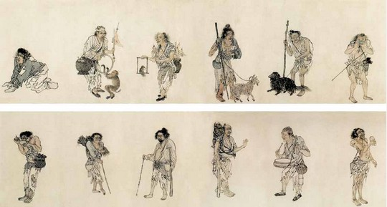
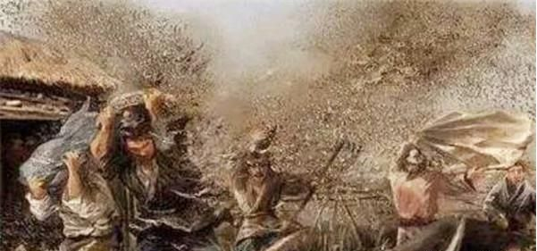
三、历代社会救济与优抚政策
（一）原因与作用
1.产生原因
（1）自然：古代社会生产力水平低，自然灾害频发，人民生活缺少保障，需要国家和社会提供必要的、及时的救助。
材料1：隋唐在318年中，较大的自然灾害有515次。其中旱灾134次，水灾120次，风灾65次，地震55次，雹灾37次，蝗灾35次，霜雪灾27次，疫灾17次。平均每年受灾1.6次。
——《清朝文献通考》卷19《户口一》
唐朝水旱灾害频发
周臣（明）《流民图》（局部）
蝗灾

Slide 25
三、历代社会救济与优抚政策
（一）原因与作用
1.产生原因
（2）经济：农耕经济的发展提供了物质基础。
（3）政治：缓和阶级矛盾、笼络人心，维护统治的需要。
（4）文化：儒家的民本观念、仁政思想的影响。
材料2：仓无备粟，不可以待凶饥。 ——《墨子•七患》
材料3：以保息养万民，一曰慈幼；二曰养老；三曰振穷；四曰恤贫；五曰宽疾；六曰安富。 ——《周礼·司徒》
材料4：“狗彘食人食而不知检，涂有饿莩而不知发，人死，则曰：‘非我也，岁也。’是何异于刺人而杀之曰：‘非我也，兵也’？王无罪岁，斯天下之民至焉。”
——《孟子》
2.作用：
社会救济为民众提供了一定的生活保障，以保证人口繁衍和正常生产活动的进行，客观上有利于维护统治。

Slide 26
三、历代社会救济与优抚政策
（二）社会救济
实施者 | 地位 | 举措
政府 | 主体 | 汉朝 | 常平仓制度
 |  | 隋唐 | 既重视官方储备，也大力提倡民间积储（义仓、社仓）
宗族 | 辅助，宋朝兴起
慈善组织 | 辅助，明清兴起
设立义田、义学、义宅、义冢等族产
善堂、善会
【思考】结合教材及所学，分析社会救济的特点？
（1）政府占主体地位，民间组织处于辅助地位
（2）侧重点不同，政府重点在救灾，社会力量的救济侧重于日常生活的赈济

Slide 27
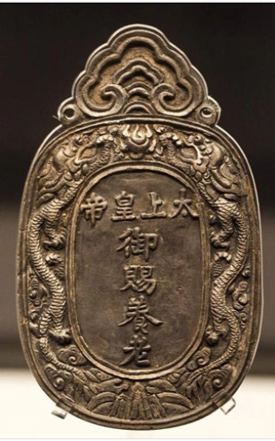
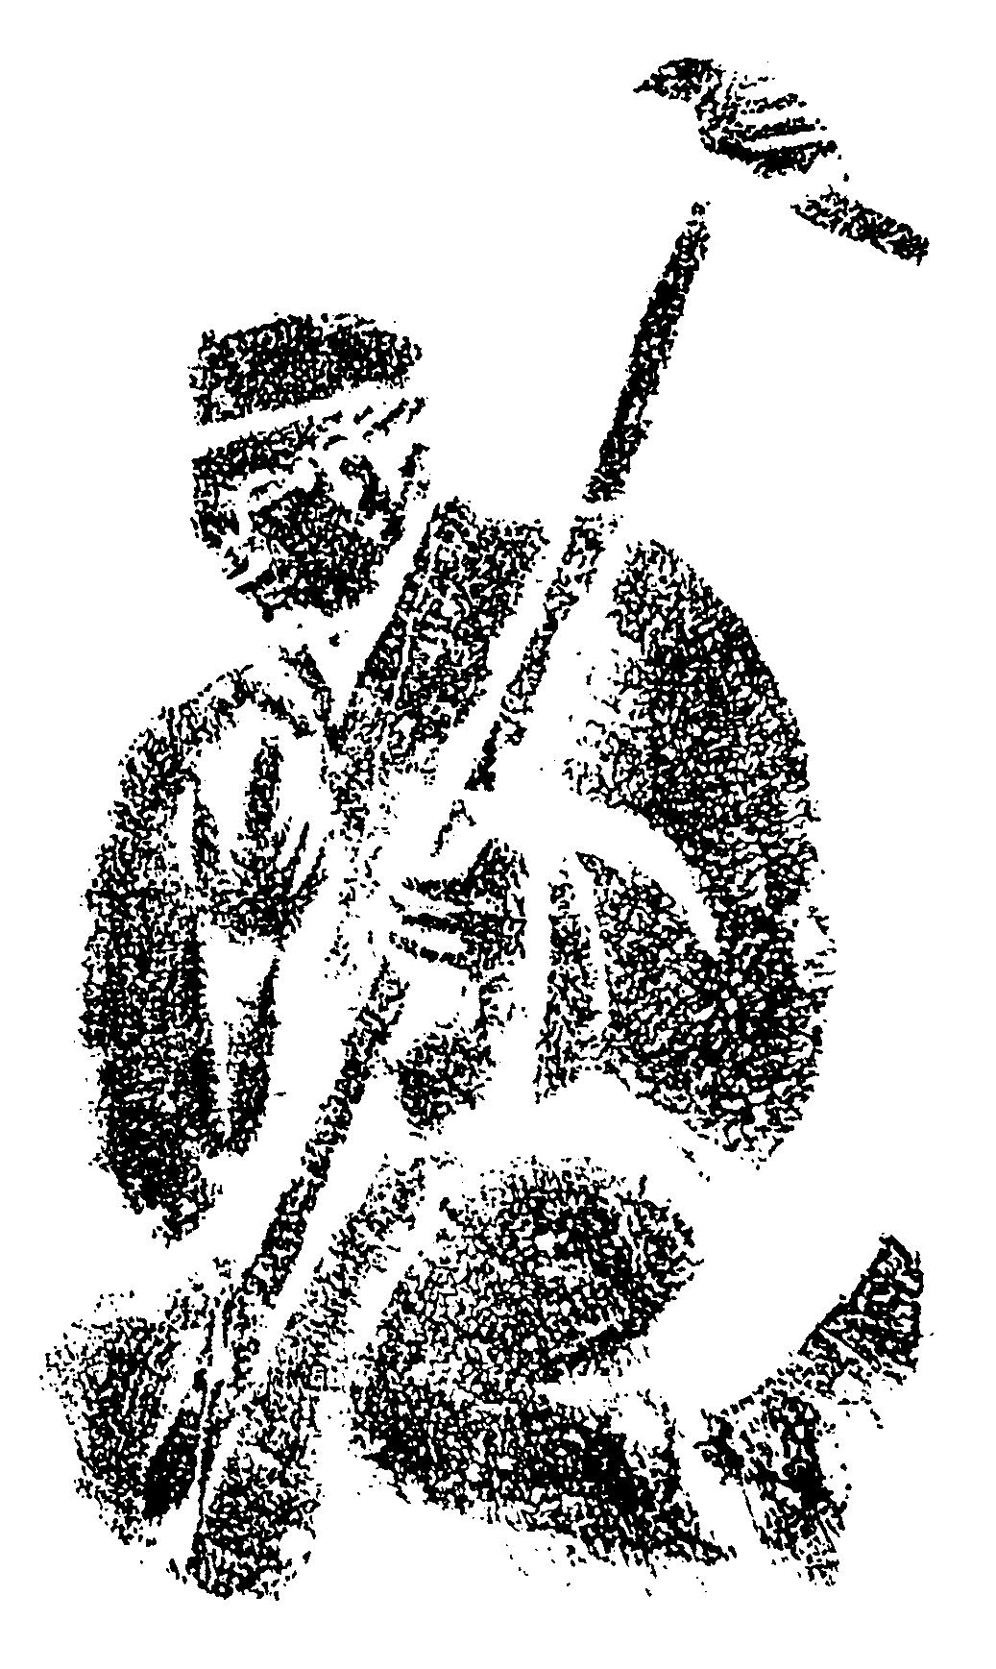

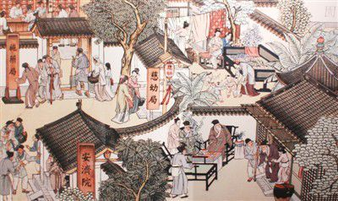
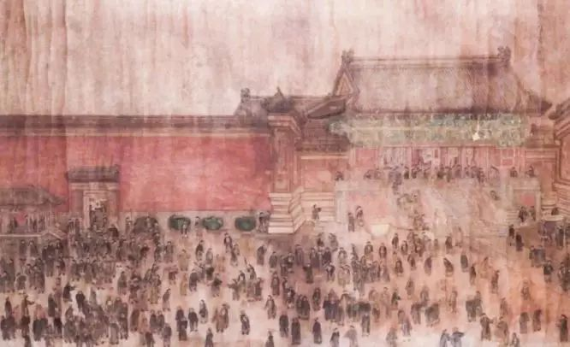
（三）优抚政策
 | 朝代 | 措施
尊敬、赡养老人 | 秦汉
 | 明初
保障鳏寡孤独的生活 | 唐朝
 | 宋朝
 | 元朝
 | 明清
鸠杖
八十岁以上月给米五斗、酒三斗、肉五斤
养病坊
乾隆御赐养老牌
福田院
众济院
养济院
慈幼局、安济院示意图
《千叟宴图》清·汪承霈绘，国家博物馆藏
汉代错金银鸠杖与画像砖

Slide 28
三、历代社会救济与优抚政策
（三）优抚政策
【学思之窗】
《大明律》对救助鳏寡孤独有专门的律条规定:
凡鳏寡孤独及笃疾之人，贫穷无亲属依倚，不能自存所在官司应收养而不收养者，杖方十；若应给衣粮而官吏克减者，以监守自盗论。
想一想:古代政府为什么要以法律形式规定对贫苦无依的人群进行救助？这样的法律规定能落实吗？
原因： ①经济：小农经济脆弱 ②政治：维护社会稳定
③思想：践行儒家仁政
这一法律规定一定程度上能够落实；但由于官吏的搜刮和监守自盗，这一法律规定必定大打折扣，贫苦五依的人群受到的救助是有限的。

Slide 29
【思考】阅读教材并结合所学，分析古代社会政府和社会力量救济的不同点。
政府救济：
①重点在救灾，核心在保证粮食供应；
②目的是巩固统治，较规范；
③占主体地位；
社会救济：
①侧重于日常生活中的赈济；
②具有自发性和不稳定性；
③处于辅助地位；
【合作探究】结合材料与所学，说明中国古代国家治理对当今的启示？
①“以民为本”——坚持以人民为中心
②促进阶层流动，扩大中间阶层——注重国家治理的系统性、整体性、协调性；
③强调教化——充分发挥政府和社会组织的作用，救助与教育相结合，扶贫先扶志；
④一定的基层自治——坚持和完善基层群众自治制度，调动群众直接参与管理国家和社会事务、直接行使民主权利。
⑤“为政以德”“德主刑辅、宽严相济”——坚持在以德治国的同时，健全社会治理的法律体系；

Slide 30
本子目小结
实施者 | 地位 | 举措
政府
社会力量
社会救济
优抚
汉朝：
常平仓制度
（1）尊敬、赡养老人
①秦汉：鸠杖
②明初：八十岁以上月给米五斗、酒三斗、肉五斤
主体
隋唐：既重视官方储备，也大力提倡民间积储（义仓、社仓）
（2）保障鳏寡孤独的生活
从唐朝开始设专门机构，如养病坊、福田院、众济院、养济院等
宗族：宋朝兴起，设立义田、义学、义宅、义冢等族产
慈善组织：明清兴起，善堂、善会
辅助

Slide 31
政府对百姓的人身束缚逐渐减弱
宗族、慈善组织的作用逐渐增大
朝代 | 户籍制度 | 基层组织 | 社会治理 | 社会救济 | 优抚政策
秦
汉
隋
唐
宋
元
明
清
乡里制与保甲制逐步合一
分类登记制度
乡里制度
什伍组织
鸠杖
编户齐民
常平仓制度
大索貌阅
置仓积谷，义仓、社仓
百户为里，五里为乡
户籍三年一造
邻保制度
养病坊
主户与客户
保甲制
宗族内部的救助活动兴起
福田院
诸色户计
众济院
户帖、黄册
里甲制
十家牌法
永停编审
慈善组织兴起
养济院
编制严密的保甲制

Slide 32
40．（2016年全国卷3）阅读材料，完成下列要求。（25分）
材料一 社会救济是中国古代历朝实施“仁政”的重要内容，主要依赖于政府财政。明初设养济院收孤苦无靠者，按月发口粮。明律规定：凡鳏寡孤独及笃废之人，贫穷无亲属依靠，不能自存，所在官司应收养而不收养者，杖六十。”这是正律中首次纳入社会救济保障条款。清代的法律也有关于社会救济的规定，主要有灾荒救济，高龄老人赡养，设栖流所以收养流浪贫民，孝子节妇贫苦者救济，贫苦读书人救济等。 ——摘编自邓云特《中国救荒史》等
材料二 英国圈地运动开始后，偷盗者、乞讨者等日益增多，社会不安定因素急剧增加。1601年，英国颁布济贫法。救济办法因类而异，凡年老及丧失劳动者，在家接受济贫；贫穷儿童则在指定的人家寄养，长到一定年龄时送去做学徒：流浪者被关进监狱或送入教养院。1834年，新济贫法规定，有劳动能力的失业者必须进“贫民习艺所”，才能得到救济，而那里的条件比最低工资收入的自由劳动者还要恶劣得多。 ——摘编自陈晓律《英国福利制度的由来与发展》
（1）根据材料一二，概括中国明清时期救济制度和英国近代济贫制度实施的共同目的，并指出其救济方式的异同。（18分） （2）根据材料二并结合所学知识，指出与英国近代济贫制度相比，西方现代福利制度有哪些发展?(7分 )
（1）共同目的：救济弱势群体；维护社会稳定；促进政权认同。（6分）相同：政府主导；设置救济机构；立法保障；因类而异。（8分）不同：英国的救济对有劳动能力的贫民带有惩戒性质；中国救济制度体现了中国传统文化。
（2）发展：从单纯的救济发展成为公民的社会权利，得到立法和制度上的保证；福利种类众多；覆盖面广，低收入阶层受惠多。（7分）

Slide 33
1．（2023·广东高考·5）王夫之在《宋论》中评论历史上某一基层制度时，认为聚乡村之民成兵达不到御敌的目的，贼寇一旦来袭，乡民便携家散去，“非什保之所能制”。这一基层制度是（ ）
A．邻保制度 B．保甲制度 C．十家牌法 D．里甲制度
B
2．（2023·高考全国乙卷·27）明初，朱元璋要求百姓邻里之间必须互相知晓丁数、职业，即“某民丁几，受农业者几，受士业者几，受工业者几，受商业者几”。这一措施意在（ ）
A．强调农商皆本 B．加强对民间的控制
C．禁止人口流动 D．促进经济均衡发展
B

Slide 34
3．（2023·浙江高考·4）延载元年（694）八月敕：“诸户口计年将人丁、老、疾、应免课役及给侍者，皆县亲貌形状，以为定簿。一定以后，不得更貌。疑有奸欺者，听随事貌定，以付手实。”这种户籍管理办法是（ ）
A．黄籍登记 B．白籍土断 C．貌阅之法 D．诸色户计
C
4．（2022·北京高考·3）北宋中期，各地知州积极修建亭台馆榭以供民众游玩，甚至将其作为一项重要政务。欧阳修《丰乐亭记》载：“夫宣上恩德，以与民共乐，刺史之事也。”范仲淹曾在名胜“严子陵钓台”边修建先贤祠堂以“咏其风”，认为这样“有大功于名教”。上述材料佐证了北宋（ ）
A．注重推行社会教化 B．放松了对经济的控制
C．鼓励文学艺术创作 D．实行崇文抑武的方针
A

Slide 35
5．（2022·海南高考·5）《汉书》记载“开国承家，有法有制”，认为国家应关注礼制和法律。唐代有士人说：“礼法二事，皆王教之端。”宋代以后，儒学士人以乡约教化乡里。到了明清，乡约与法律逐渐合流。这些治理方式旨在（ ）
A．推诚辅君，效功百姓 B．灭私徇公，坚守直道
C．守道与德，思退刑罚 D．威制天下，以案刑狱
A

